Slide 1
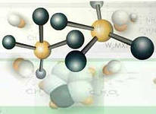
МКОУ Митрофановская СОШ Кантемировского муниципального района Воронежской области
Презентация урока по теме: «Минеральные удобрения»
9 класс
(2 часа)
Подготовила: учитель химии Зябкина О.А.

Slide 2
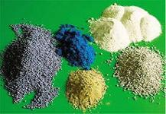
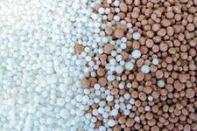
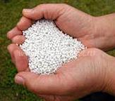
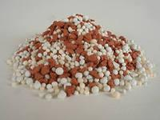
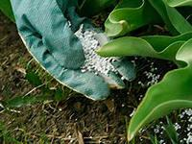
Тема урока: «Минеральные удобрения»
Цели урока:
Познакомиться с основными видами удобрений, их многообразием
Определить состав минеральных удобрений, способы их получения и распознавания
Рассмотреть физические и химические свойства удобрений
Выявить роль удобрений в жизни растений

Slide 3
Схема: «Химический состав растений»
Неорганические вещества
Вода
Соли
Органические вещества
Белки
Нуклеиновые кислоты
Жиры
Углеводы

Slide 4
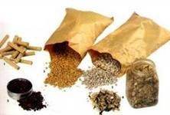
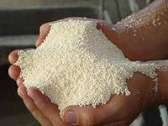
Из каких химических элементов состоят данные вещества? (НАЙДИТЕ СООТВЕТСТВИЕ МЕЖДУ ЭЛЕМЕНТАМИ ПРАВОГО И ЛЕВОГО СТОЛБИКОВ)
Белки
Жиры
Нуклеиновые кислоты
Углеводы
Вода
Минеральные соли
С О Н
С О Н N P
C O H N P S
P N K Ca Mg Fe Mn Cu Zn
O H

Slide 5
ТАБЛИЦА: «ХИМИЧЕСКИЙ СОСТАВ РАСТЕНИЙ»
ХИМИЧЕСКИЙ СОСТАВ РАСТЕНИЙ
ОРГАНИЧЕСКИЕ ВЕЩЕСТВА |  |  |  | НЕОРГАНИЧЕСКИЕ ВЕЩЕСТВА
БЕЛКИ | ЖИРЫ | УГЛЕВОДЫ | НУКЛЕИНОВЫЕ КИСЛОТЫ | ВОДА | МИНЕРАЛЬНЫЕ СОЛИ
C O H N P S | C O H | C O H | C O H N P | O H | P N K Ca Mg Fe Mn Cu Zn

Slide 6
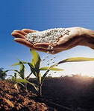
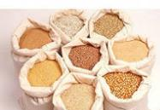
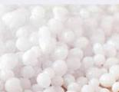
Классифицируйте элементы, входящие в состав растений, на две группы. Составьте соответствующую схему
Fe
H
Cu
Zn
S
Mn
N
O
C
Mg
K
P
Ca
Cr

Slide 7
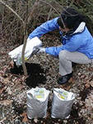
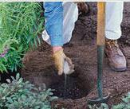
Проверьте себя:
ХИМЭЛЕМЕНТЫ
РАСТЕНИЙ
МАКРОЭЛЕМЕНТЫ
МИКРОЭЛЕМЕНТЫ
C
O
Fe
Mn
H
N
P
Cu
Zn
Cr
S
K
Ca
Mg

Slide 8
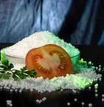
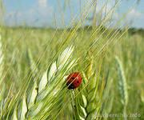
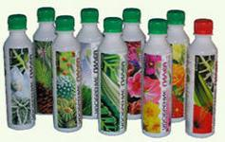
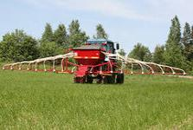
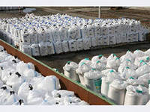
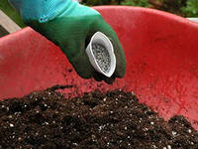
Ответим на вопросы:
Откуда растения получают необходимые им элементы?
Откуда в растение поступает углерод?
Откуда растение может брать кислород и водород?
Что является источником азота для растений?

Slide 9
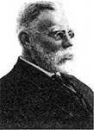
Ионный состав почвенных растворов
П.С.Коссович
Запишите формулы ионов
«… в воздухе много свободного азота, но растения не способны его усваивать. Только бобовые растения, имеющие азотофиксирующие клубеньки, способны усваивать азот воздуха. Все другие берут его из почвы. Пригодные для питания вещества в почве содержатся в виде растворов.»
НИТРАТ – ИОНЫ
ИОНЫ АММОНИЯ
ФОСФАТ – ИОНЫ
ГИДРОФОСФАТ – ИОНЫ
ДИГИДРОФОСДАТ – ИОНЫ
СУЛЬФИД – ИОНЫ
КАТИОНЫ КАЛИЯ, КАЛЬЦИЯ, МАГНИЯ …

Slide 10
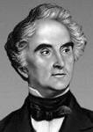
Поясните сущность высказывания:
Какие вещества можно назвать удобрениями?
Ю. Либих
(немецкий химик 19 века)
«Продавая урожай со своего поля, крестьянин продает само поле…»
К
P
N2

Slide 11
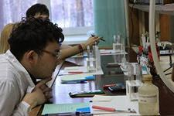
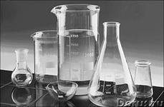
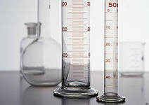
План урока
КЛАССИФИКАЦИЯ УДОБРЕНИЙ
НАЗВАНИЯ, СОСТАВ УДОБРЕНИЙ
ПИТАТЕЛЬНАЯ ЦЕННОСТЬ УДОБРЕНИЙ
НЕКОТОРЫЕ ОБЩИЕ ФИЗИЧЕСКИЕ И ХИМИЧЕСКИЕ СВОЙСТВА УДОБРЕНИЙ
ОТДЕЛЬНЫЕ УДОБРЕНИЯ, ИХ РАСПОЗНАВАНИЕ

Slide 12
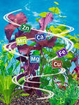
Классификация удобрений
По питательному элементу
По числу питательных элементов
Фосфорные
Калийные
Азотные
Простые
Комплексные
Сложные
Смешанные

Slide 13
1. Назовите простые удобрения, укажите их химический состав. 2. Назовите комплексные удобрения. 3. Поясните свой выбор.
ИЗУЧИТЕ ТАБЛИЦУ И ОТВЕТЬТЕ НА ВОПРОСЫ:
Название азотного удобрения | Химический состав удобрений | Содержание питательного элемента,%
-Натриевая селитра -Кальциевая селитра -Аммиачная селитра -Сульфат аммония -Карбамид -Жидкий безводный аммиак -Аммиачная вода | NaNO3 Ca(NO3)2 NH4NO3 (NH4)NO3 CO(NH2)2 NH3 NH3 + H2O | 15 – 16 13 34,7 20,5 – 21 46 82,3 16 - 20

Slide 14
1. Назовите простые удобрения, укажите их химический состав. 2. Назовите комплексные удобрения. 3. Поясните свой выбор.
ИЗУЧИТЕ ТАБЛИЦУ И ОТВЕТЬТЕ НА ВОПРОСЫ:
Название фосфорных и калийных удобрений | Химический состав удобрений | Содержание питательного элемента,%
-калийная соль -сульфат калия -зола растений | КCl K2SO4 K2CO3 | 63,2 49 - 52 49 - 52
-фосфоритная мука -суперфосфат двойной -суперфосфат простой -преципитат | Ca3(PO4)2 Ca(H2PO4)2 Ca(H2PO4)2 + 2CaSO4 CaHPO4 . 2Н2О | 22 – 30 25 - 35 25 - 35 25 – 35 25 - 35

Slide 15
1. Почему данные удобрения относятся к комплексным. 2. Назовите комплексные удобрения, содержащие наибольшее число питательных веществ.
ИЗУЧИТЕ ТАБЛИЦУ И ОТВЕТЬТЕ НА ВОПРОСЫ:
Название комплексных удобрений | Химический состав удобрений
-калийная селитра -фосфат калия -аммофос -аммофоска -нитрофос -нитрофоска | KNO3 K3PO4 NH4H2PO4 + (NH4)2HPO4 (NH4)2HPO4 + NH4H2PO4 + КCl NH4H2PO4 + CaHPO4 + (NH4)NO3 NH4H2PO4 + CaHPO4 + (NH4)NO3 + КCl

Slide 16
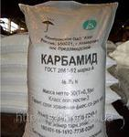
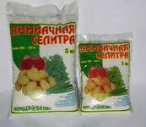
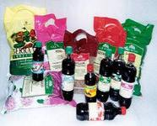
Выполните задание:
KNO3
K3PO4
NH4H2PO4 + (NH4)2HPO4
(NH4)2HPO4 + NH4H2PO4 + КCl
NH4H2PO4 + CaHPO4 + (NH4)NO3
NH4H2PO4 + CaHPO4 + (NH4)NO3 + КCl
Ca(H2PO4)2
Ca(H2PO4)2 + 2CaSO4
CaHPO4 . 2Н2О
КCl
K2SO4CO(NH2)2
NH3
NH3 + H2O
Разделите данные удобрения на три группы:
- простые
- комплексные сложные
- комплексные смешанные
Поясните свой выбор

Slide 17
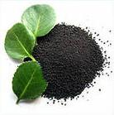
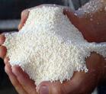
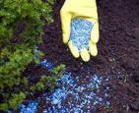
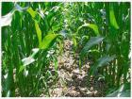
Составьте схему:
Минеральные удобрения

Slide 18
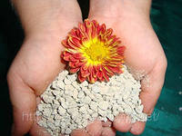
Питательная ценность минерального удобрения
Удобрения с высоким содержанием питательного элемента (с высокой массовой долей его) называются
концентрированными
Питательная ценность минерального удобрения определяется массовой долей питательного элемента в нем.
Среди данных удобрений выберите концентрированные:
КCl
K2SO4
K2CO3
NaNO3
Ca(NO3)2
NH4NO3
(NH4)NO3
CO(NH2)2
NH3
NH3 + H2О
Почему предпочтительнее использовать концентрированные удобрения?

Slide 19
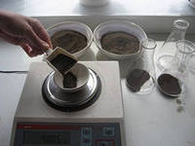
Опыт: «Растворимость минеральных удобрений в воде»
1 вариант:
КCl
K2CO3
Ca3(PO4)2
Ca(H2PO4)2 + 2CaSO4
NH4NO3
2 вариант:
K2SO4
Ca(H2PO4)2
NaNO3
Ca(NO3)2
Ca3(PO4)2
Задание:
Проверьте практически растворимость в воде выданных вам образцов минеральных удобрений:
Сделайте выводы.
Результаты оформите в виде таблицы.

Slide 20
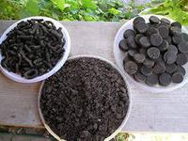
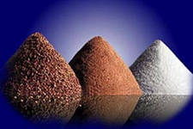
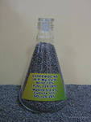
План характеристики удобрения
Простое или комплексное удобрение
Концентрированное или неконцентрированное удобрение
Внешний вид (агрегатное состояние, цвет, гранулированное или порошкообразное)
Растворимое или нерастворимое
Гигроскопичное или негигроскопичное
Гидролизуется или не гидролизуется
Способ получения
Дайте характеристику удобрения по плану
1 вариант
Аммиачная селитра
2 вариант
Аммиачная вода

Slide 21
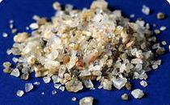
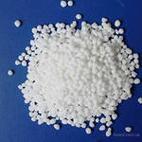
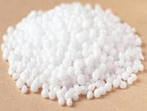
Распознавание азотных удобрений
Выполните задание:
1 вариант:
- докажите практически качественный состав аммиачной селитры
2 вариант:
- докажите качественный состав сульфата аммония
3 вариант:
- Распознайте опытным путем, в каком из пакетов находится аммиачная селитра и сульфат аммония
Ответьте на вопросы:
Что значит распознать удобрение?
Как доказать наличие в составе удобрений иона аммония ?
Какова качественная реакция на нитрат – ионы?
Какова качественная реакция на сульфат – ионы?
Запишите соответствующие реакции

Slide 22
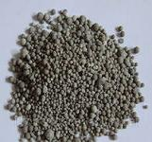
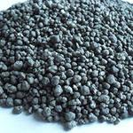
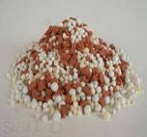
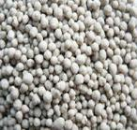
Распознавание фосфорных удобрений
Выполните задания:
Задание 1:
Рассмотрите в коллекции двойной суперфосфат, простой суперфосфат, фосфоритную муку
Задание 2:
Дайте характеристику двойного суперфосфата по плану
Как доказать практически что в выданном вам пакете содержится сложное калийно – фосфорное удобрение?
Запишите соответствующие уравнения реакций

Slide 23
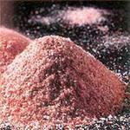
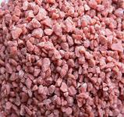
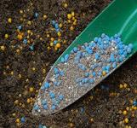
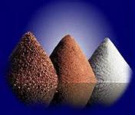
Распознавание калийных удобрений
В 20 – е годы 20 века русский ученый Н.С. Курнаков обнаружил калийные соли в Соликамском месторождении сильвинита. С этого времени Россия стала полностью обеспечивать свои потребности в калийных удобрениях…
Выполните задание:
Распознайте практическим путем калийную соль.
Запишите уравнения соответствующих реакций

Slide 24

Химический диктант
1 вариант
2 вариант
Закончите фразу:
«Химические элементы, необходимые растениям в больших количествах, называют…»
Закончите фразу:
«Химические элементы, необходимые растениям в небольших количествах, называют…»

Slide 25
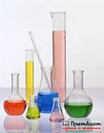
Химический диктант
1 вариант
2 вариант
Запишите знаки микроэлементов.
Закончите фразу: «Вещества, содержащие три важнейших питательных элемента N,P,K и способные в почвенном растворе диссоциировать на ионы, - это…»
Запишите знаки макроэлементов
Закончите фразу: «Вещества, содержащие три важнейших питательных элемента N,P,K и способные в почвенном растворе диссоциировать на ионы, - это…»

Slide 26
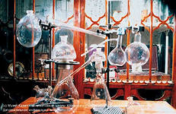
Химический диктант
1 вариант
2 вариант
Напишите, на какие группы классифицируют удобрения по питательному элементу?
Напишите, на какие группы классифицируют удобрения по числу питательных элементов?

Slide 27

Химический диктант
1 вариант
2 вариант
Закончите предложение: «Удобрения с высоким содержанием питательного элемента называют…»
Закончите предложение: «Удобрения с невысоким содержанием питательного элемента называют…»

Slide 28

Химический диктант
1 вариант
2 вариант
Закончите предложение: «Удобрения с высоким содержанием питательного элемента называют…»
Закончите предложение: «Удобрения с невысоким содержанием питательного элемента называют…»

Slide 29

Химический диктант
1 вариант
2 вариант
Закончите предложение: «Минеральные удобрения, содержащие один питательный элемент, называют…»
Закончите предложение: «Минеральные удобрения, содержащие два и более питательных элемента, называют…»

Slide 30

Химический диктант
1 вариант
2 вариант
Запишите химический состав удобрений : мочевины, преципитата, простого суперфосфата, кальциевой селитры, нитрофоса.
Запишите химический состав удобрений : аммиачной селитры, фосфоритной муки, карбамида, двойного суперфосфата, аммофоски.

